Slide 1
Monte Carlo na metrologia
Jakson da Rocha Almeida
Instrumentação Eletrônica · PPEE · UFJF
Notes:
Apresentação da disciplina de Instrumentação Eletrônica. Foco: o que é Monte Carlo, o uso em metrologia (JCGM 101) e duas aplicações de laboratório.

Slide 2
Roteiro
O que é Monte Carlo
O contexto na metrologia
Duas bancadas de instrumentação
Notes:
Três blocos. Primeiro a ideia do método, depois o GUM e o JCGM 101, e por fim osciloscópio e sensor de RF com VNA.

Slide 3
Como avaliar a incerteza quando o modelo não é linear?
A pergunta que o laboratório precisa responder
Notes:
O GUM clássico lineariza o modelo. Em muitos instrumentos isso não basta. Monte Carlo entra exatamente nesse ponto.

Slide 4
A ideia
Sortear as entradas do modelo
Recalcular a saída muitas vezes
Ler a distribuição do resultado
Notes:
Não se simula um processo físico aleatório: amostram-se as PDFs das grandezas de entrada e propaga-se cada amostra pelo modelo de medição Y = f(X).

Slide 5
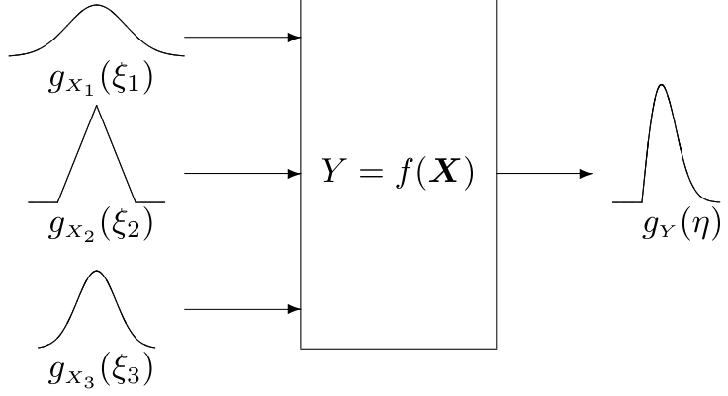
Propagação de distribuições
Y = f(X₁, …, Xₙ)
As PDFs de entrada geram a PDF de Y.
Notes:
Figura 2 do JCGM 101: três entradas com PDFs diferentes passam pelo modelo. A saída pode ser assimétrica mesmo se algumas entradas forem gaussianas.

Slide 6
O método entrega
Estimativa do mensurando
Incerteza-padrão u(y)
Intervalo de abrangência
Notes:
Com a amostra de Y: média como estimativa, desvio-padrão como u(y), e percentis para o intervalo de abrangência (em geral 95%).

Slide 7
Contexto em metrologia
Do GUM clássico ao JCGM 101
Notes:
Seção de enquadramento normativo. O GUM continua válido; o Monte Carlo é o suplemento quando as hipóteses do GUM não se sustentam.

Slide 8
GUM clássico
Lei de propagação de incertezas
Aproximação gaussiana da saída
U = k · u(y)
Notes:
O GUM usa derivadas (coeficientes de sensibilidade) e assume, na prática, saída gaussiana ou t de Student. O intervalo expandido é k vezes a incerteza-padrão.

Slide 9
Quando o GUM falha
Modelo não linear
Linearização ruim
Derivadas incompletas
PDF assimétrica
± k·u engana a cobertura
Intervalo deslocado
Notes:
Dois gatilhos do JCGM 101: o modelo não admite boa linearização, ou a PDF de Y se afasta claramente de uma gaussiana.

Slide 10
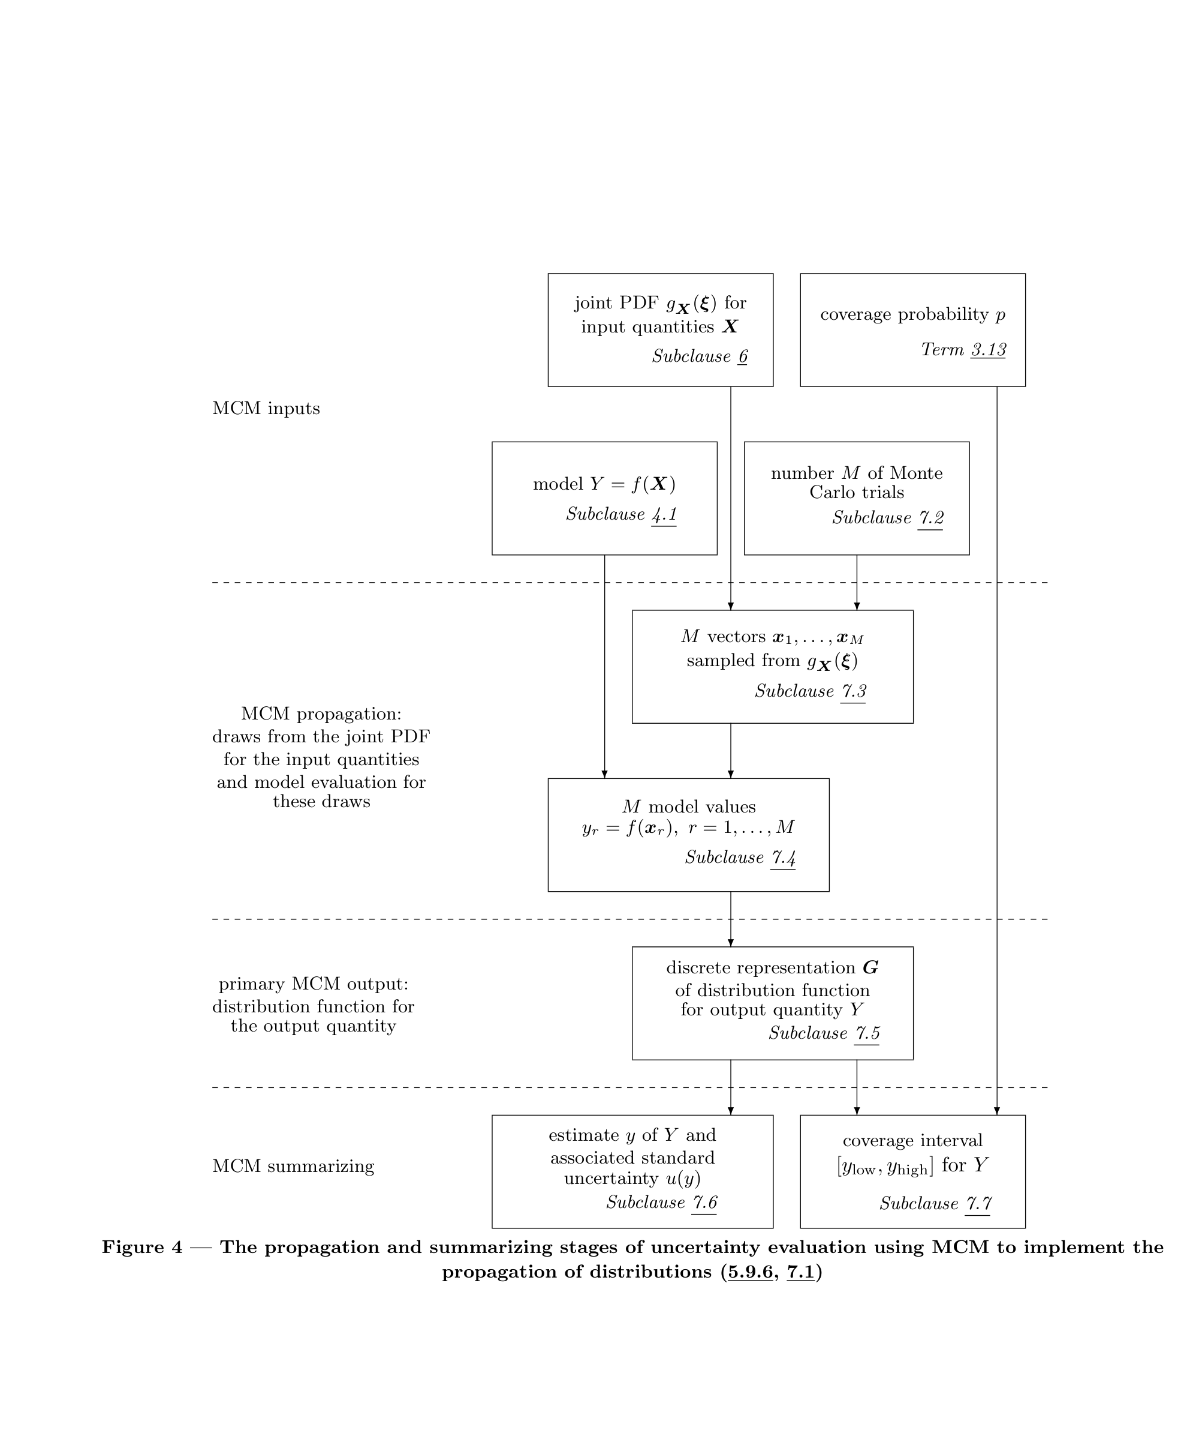
JCGM 101
Suplemento 1 do GUM (2008)
Monte Carlo para incerteza de medição
Notes:
Fluxograma oficial: PDFs de entrada, modelo, M ensaios, representação discreta de Y, estimativa, u(y) e intervalo [y_low, y_high].

Slide 11
Quatro passos
Amostrar as PDFs de entrada
Avaliar o modelo
Resumir a amostra de Y
Obter o intervalo de abrangência
Notes:
Versão falada do fluxograma. M típico: 10⁵ a 10⁶ ensaios. O intervalo pode ser simétrico em probabilidade ou o de menor comprimento.

Slide 12
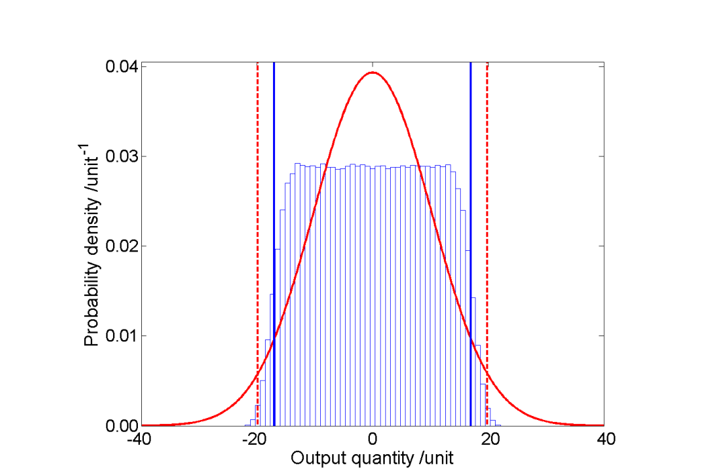
GUM vs Monte Carlo
Vermelho: GUM (gaussiana)
Azul: histograma MCM
Linhas: intervalos de 95%
A cobertura não coincide
Notes:
Figura 9 do JCGM 101. Uma entrada dominante e larga deixa Y longe da gaussiana. O intervalo do GUM (tracejado) fica diferente do intervalo do Monte Carlo (sólido).

Slide 13
Aplicação em instrumentação
Osciloscópio · Sensor de RF com VNA
Notes:
Dois laboratórios reais. Mesma pergunta: GUM basta, ou o Monte Carlo muda a incerteza e a decisão de conformidade?

Slide 14
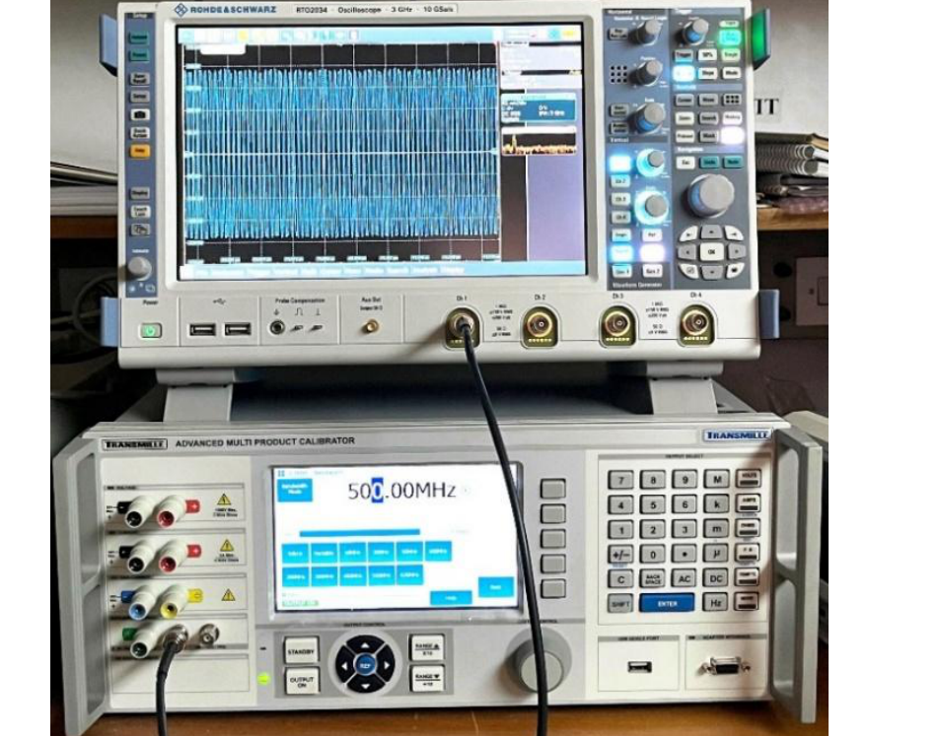
Calibração de osciloscópio
Alta frequência, rastreável ao SI
Calibrador + osciloscópio 3 GHz
Notes:
Cundeva-Blajer et al., Acta IMEKO 2026. Bancada alinhada à EURAMET cg-7. O UUT1 é um osciloscópio de 3 GHz, 4 canais.

Slide 15
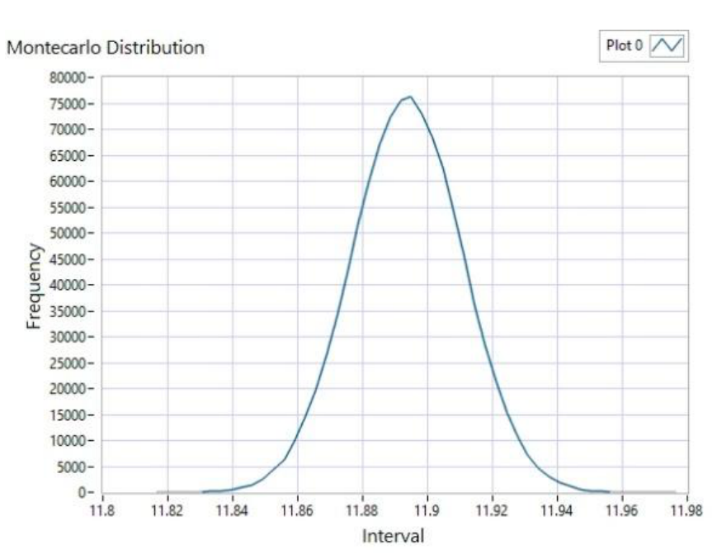
PDF no laboratório
MonteCalc em LabVIEW
Distribuição no ponto 2 V/div
Notes:
A ferramenta gera a PDF da tensão no ponto de calibração. No paper, a incerteza expandida por Monte Carlo chegou a 2,5 vezes a do GUM nesse ponto.

Slide 16
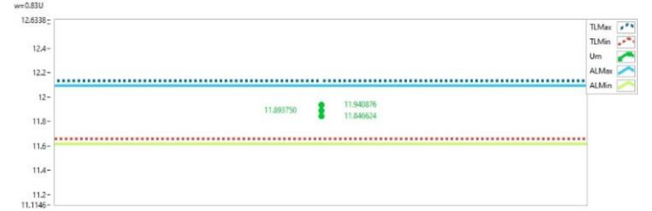
Conformidade
Regras ILAC G8
A incerteza entra na decisão de aceite
Notes:
Gráfico de conformidade: medido, incerteza e limites. Mudar de GUM para Monte Carlo pode mudar a faixa de guarda e o parecer.

Slide 17
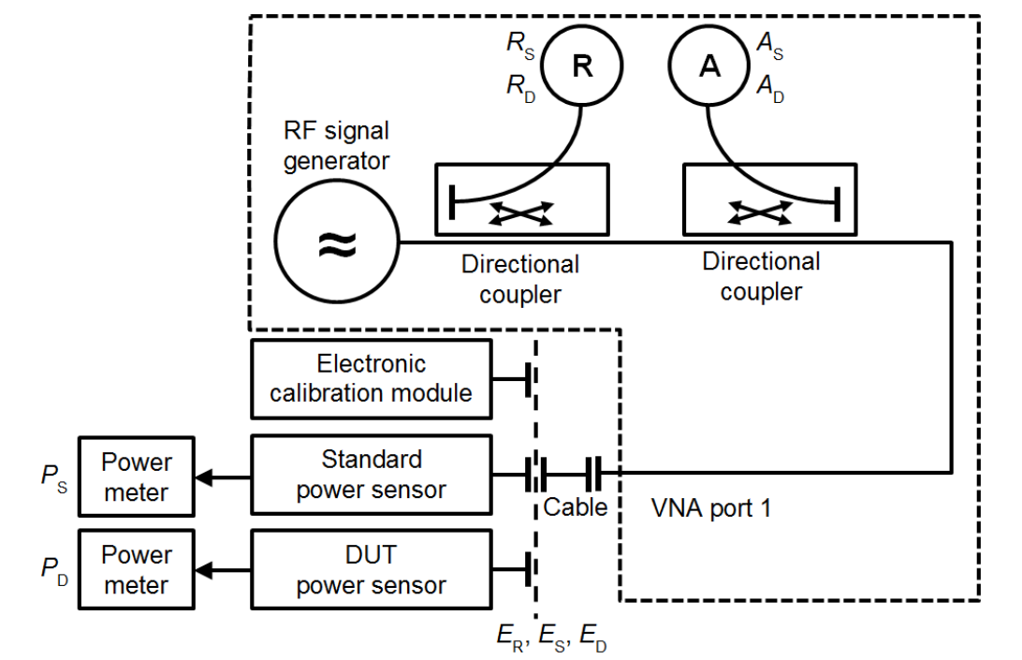
Sensor de potência RF
Calibração com VNA
Gerador, acopladores e sensores
Notes:
Jaworski et al., Metrology and Measurement Systems 2023. Sistema de comparação direta com VNA Keysight N5225B para o fator de calibração.

Slide 18
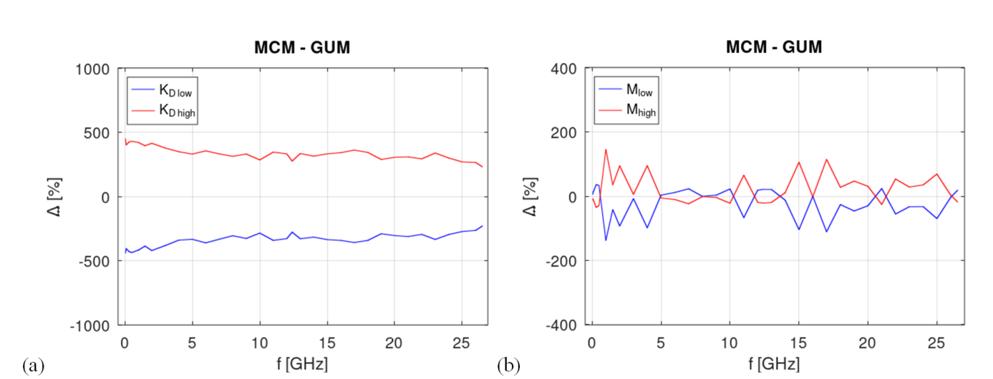
A lição da correlação
Sem covariância, o MCM dispara
Medidas juntas não são independentes
Com a matriz, GUM e MCM convergem
Notes:
Figura 7 do paper de RF: diferença relativa MCM−GUM de centenas de por cento no fator de calibração quando a correlação é ignorada. Com a matriz de covariância, os métodos se aproximam.

Slide 19
As duas bancadas
Osciloscópio
PDF da tensão
Decisão de conformidade
VNA + sensor de RF
Fator de calibração
Correlação entre entradas
Notes:
Uma bancada mostra o efeito da forma da PDF e da conformidade. A outra mostra que tratar entradas correlacionadas como independentes invalida o Monte Carlo.

Slide 20
Para o laboratório
O modelo do instrumento importa
A forma da PDF importa
Correlação não pode ser ignorada
Notes:
Três mensagens para levar: escrever bem Y = f(X), não assumir gaussiana sem olhar a amostra, e incluir covariância quando as grandezas são medidas juntas.

Slide 21
Cuidado prático
Número suficiente de ensaios
Modelo fiel à medição
MCM não corrige modelo errado
Notes:
M pequeno deixa o intervalo instável. Modelo incompleto propaga o erro. Monte Carlo é numérico: a qualidade do resultado é a qualidade do modelo e das PDFs.

Slide 22
Referências
JCGM 101:2008 — GUM Supplement 1
Cundeva-Blajer et al., Acta IMEKO, 2026
Jaworski et al., Metrol. Meas. Syst., 2023
Notes:
Documentos de acesso aberto usados nesta apresentação. Há também a tradução do INMETRO do JCGM 101 e o extra da PTB sobre experimentos virtuais.

Slide 23
Notes:
Encerramento. Abrir para perguntas sobre o algoritmo, as bancadas ou a comparação GUM versus Monte Carlo.

